Slide 1
嵌入式系統設計

Slide 2
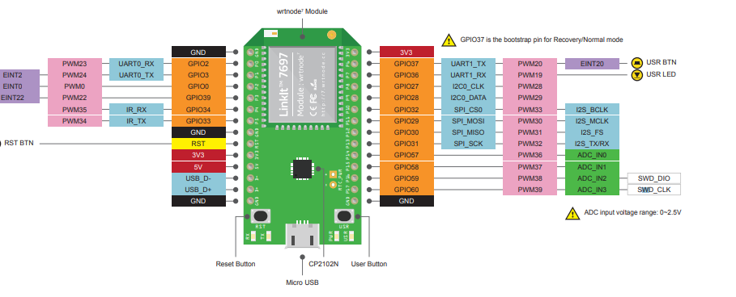
LinkIt 7697 腳位

Slide 3
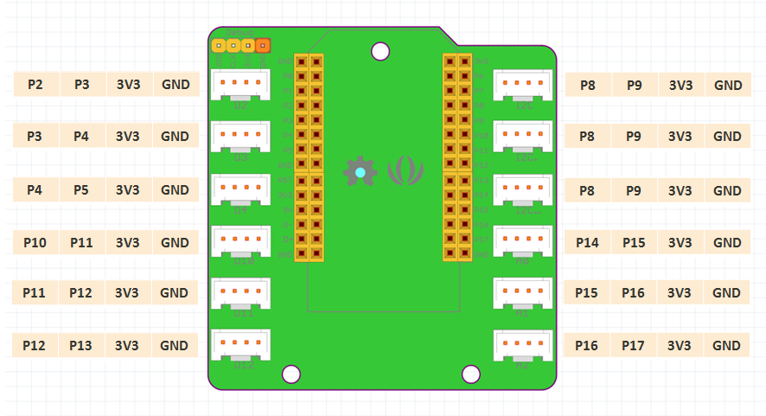
Grove腳位
本圖表示 Grove 連接埠對應到 LinkIt 7697 的 pin 針腳

Slide 4
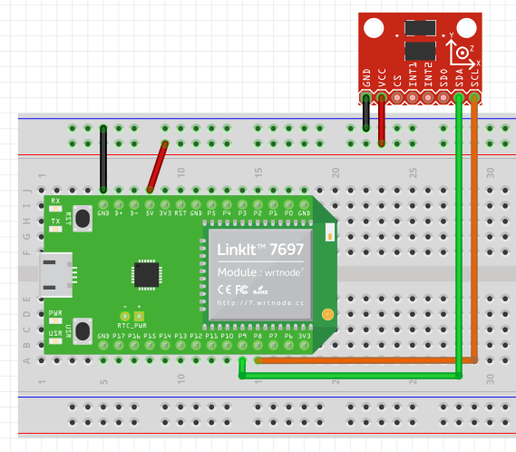
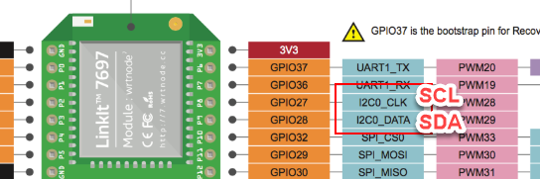
LAB 3-1 三軸加速度計
實驗目的:
了解三軸加速度計的用法
以I2C通訊
所需實驗材料:
三軸加速度計 一個
接線方法如右圖>>
SCL>>P8 VS >>5V/3V
SDA>>P9 GND>>GND

Slide 5
LAB 3-1三軸加速度計
#include <Wire.h>
#include <adxl345_blockly.h>
ADXL345Block adxl345;
void setup()
{
adxl345.begin();
Serial.begin(115200);
}
void loop()
{
adxl345.detectGesture();
if (adxl345.isTapDetected()) {
Serial.println("ADXL345 : 偵測到 點一下");
}
if (adxl345.isDoubleTapDetected()) {
Serial.println("ADXL345 : 偵測到 點兩下");
}
這個函式庫為linkit板子安裝時自帶，如果編譯不過請下載舊版linkit板子函式庫或使用課程資源***有指定板子版本
ADXL345Block adxl345; 宣告並使用i2c連接
記憶體位置為隨機(如果有其他i2c裝置請修改.h檔案)
adxl345.begin(); 啟動加速規
adxl345.detectGesture(); 使用當前加速規狀態作為[0,0,0]
if (adxl345.isTapDetected())判斷是不是點一下
if (adxl345.isDoubleTapDetected ()) 判斷是不是點一下*2

Slide 6
LAB 3-1 三軸加速度計
if (adxl345.isActivityDetected()) {
Serial.println("ADXL345 : 偵測到 移動");
Serial.print("ADXL345 : X : ");
Serial.println(String(adxl345.getX()));
Serial.print("ADXL345 : y : ");
Serial.println(String(adxl345.getY()));
Serial.print("ADXL345 : z : ");
Serial.println(String(adxl345.getZ()));
Serial.print("ADXL345 : Pitch : ");
Serial.println(String(adxl345.getPitch()));
}
delay(200);
}
如果有移動
X軸的加速度
Y軸的加速度
Z軸的加速度
計算後的整體加速度
另一個表示法 getRoll()

Slide 7
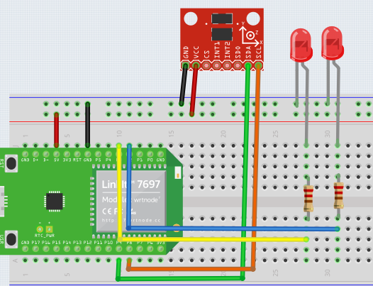
LAB 3-2 移動亮燈
實驗目的:
了解三軸加速度計的用法
所需實驗材料:
三軸加速度計 一個
Led *2
接線方法如右圖>>
SCL>>P8 VS >>5V/3V
SDA>>P9 GND>>GND
LED1>>P2
LED2>>P3 記得接電阻

Slide 8
LAB 3-2 移動亮燈
#include <Wire.h>
#include <adxl345_blockly.h>
int LED_pin1=2;
int LED_pin2=3;
ADXL345Block adxl345;
void setup()
{
adxl345.begin();
Serial.begin(115200);
pinMode(LED_pin1,OUTPUT);
pinMode(LED_pin2,OUTPUT);
}
void loop()
{
adxl345.detectGesture();
if (adxl345.isActivityDetected()) {
float x=adxl345.getX();
float y=adxl345.getY();
if( x >0){
digitalWrite(LED_pin1,HIGH);
}else{
digitalWrite(LED_pin1,LOW);
}

Slide 9
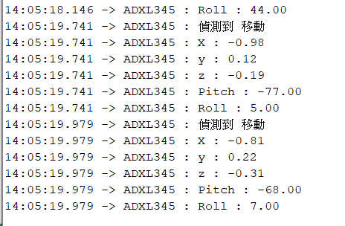
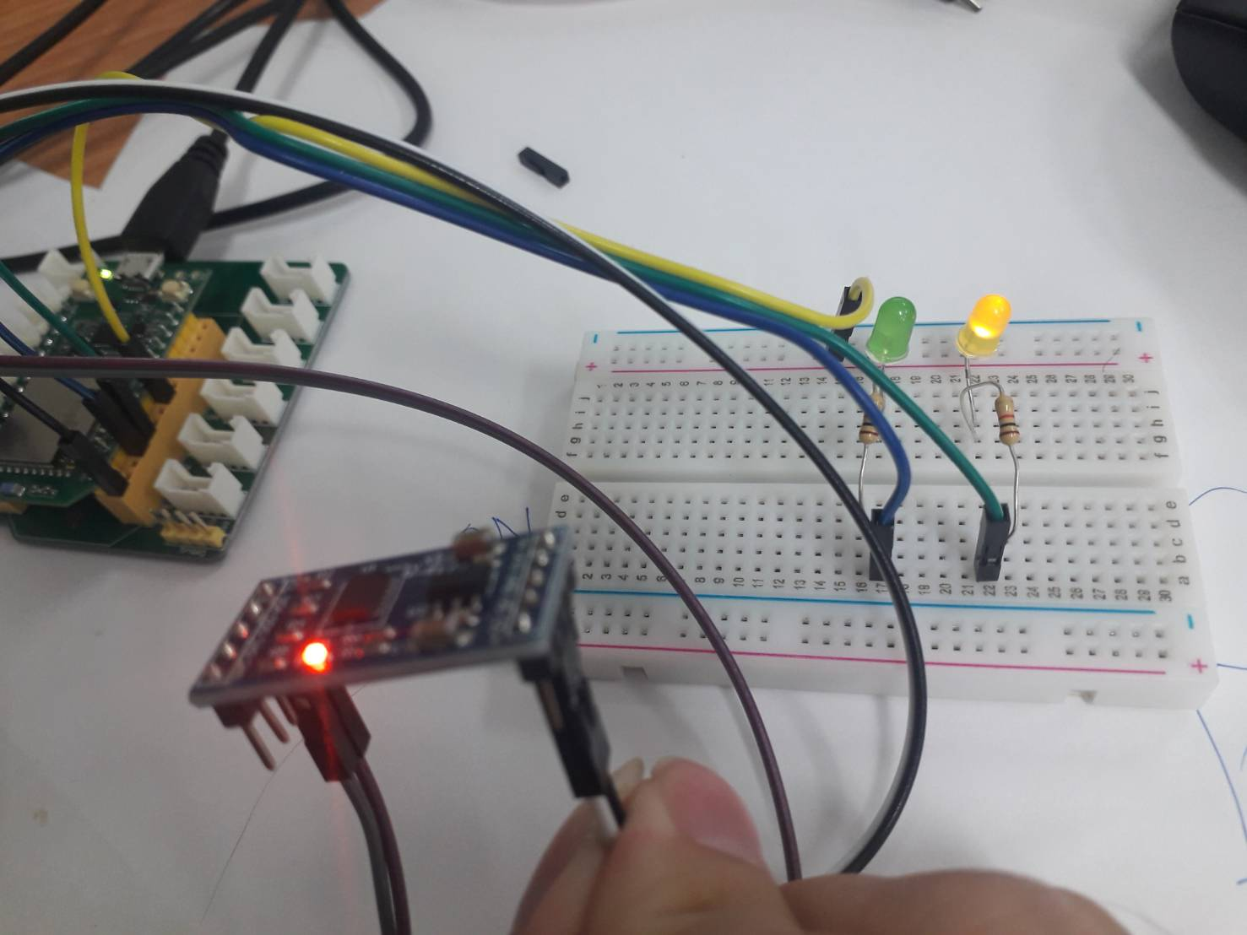
LAB 3-2 移動亮燈
if( y >0){
digitalWrite(LED_pin2,HIGH);
}else{
digitalWrite(LED_pin2,LOW);
}
Serial.println("ADXL345 : 偵測到 移動");
Serial.print("ADXL345 : X : ");
Serial.println(String(x));
Serial.print("ADXL345 : y : ");
Serial.println(String(y));
Serial.print("ADXL345 : z : ");
Serial.println(String(adxl345.getZ()));
Serial.print("ADXL345 : Pitch : ");
Serial.println(String(adxl345.getPitch()));
Serial.print("ADXL345 : Roll : ");
Serial.println(String(adxl345.getRoll()));
}
delay(200);
}

Slide 10
藍芽通訊
一種無線個人區域網 (WPAN)
提供全球統一適用的短距離無線通訊能力
10 公尺內可達720 kbps的傳送容量
其主控端或從端模式，出廠前已設定好，不能更改
市面上販售的通常是「從端」模式。
Linkit自帶藍芽功能 為 低功耗藍芽4.2協定 相關程式與範例請見投影片補充教材

Slide 11
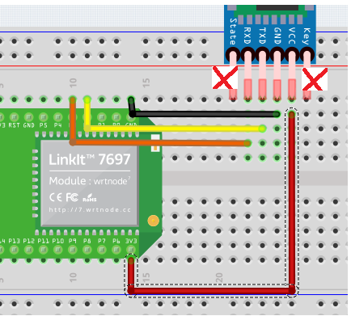
Arduino嵌入式藍牙家電控制(ATCommend)
所需實驗材料:
Bluetooth 一個
接線方法:
HC-06 Tx Rx(pin 2)
HC-06 Rx Tx(pin 3)
HC-06 GND GND
HC-06 VCC 5V

Slide 12
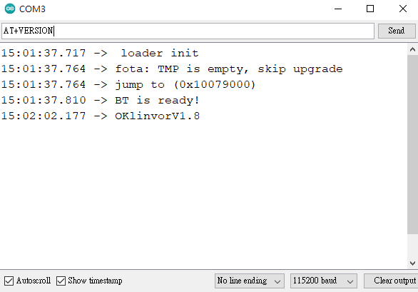
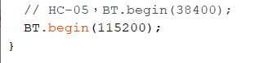
Arduino嵌入式藍牙家電控制(ATCommend)
將"AT_command"的程式碼燒進Arduino後，便可以利用序列埠監控視窗來 向HC-06下AT命令（AT-command）。部分命令種類如下：
AT+VERSION： 檢視靭體的版本
AT+NAMExxxx： 將模組名稱改為「xxxx」
AT+PIN1234： 將連線密碼改為「1234」
AT+BAUD4： 將 baud rate 換為 9600 建議用9600
AT+BAUD8： 將 baud rate 換為 115200
(可以只使用9600)如果使用BAUD8請也將程式碼修改成下圖
請不要設定超過115200
因為雜訊非常多
由於HC-06模組的AT指令不需要加上行結尾字元，所以序列埠監控視窗必須選擇「沒有行結尾(NO line ending」。 baud rate在一開始則 設為預設的115200。若設定成功模組將會回傳相對應的字串。

Slide 13
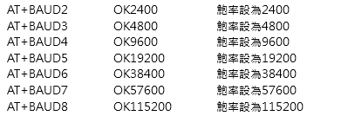
Arduino嵌入式藍牙家電控制(ATCommend)
#include <SoftwareSerial.h>
SoftwareSerial BT(2, 3); // rx, tx
char val;
void setup() {
Serial.begin(115200);
Serial.println("BT is ready!");
// HC-05，BT.begin(38400);
BT.begin(9600);
}
void loop() {
if (Serial.available()) {
val = Serial.read();
BT.print(val);
}
if (BT.available()) {
val = BT.read();
Serial.print(val);
}
}
藍芽pin
設定藍芽包率 請依照給AT的設定選擇
如果有訊息從藍芽過來,顯示在監控窗
把監控窗輸入的東西傳給藍芽

Slide 14
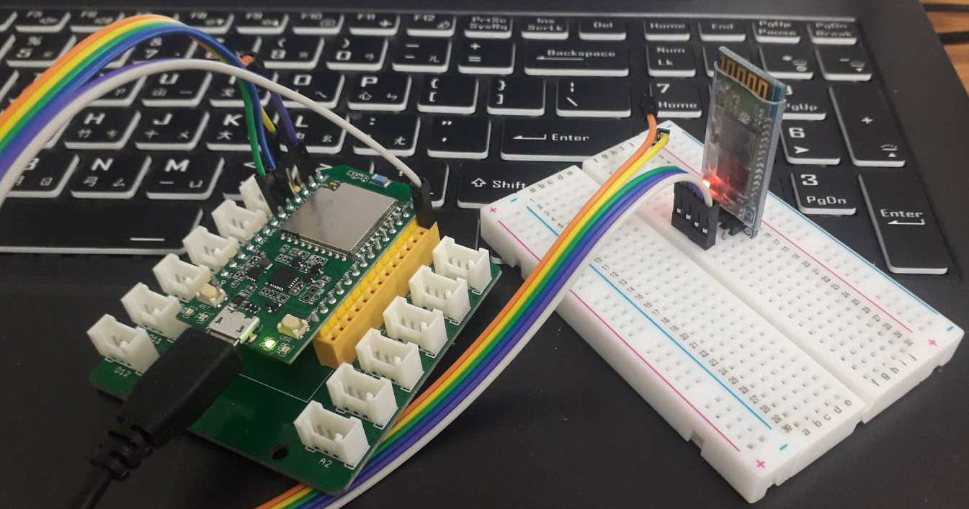
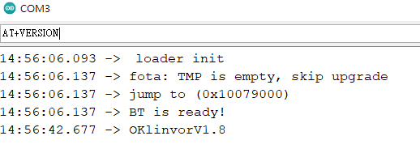
Arduino嵌入式藍牙家電控制(ATCommend)

Slide 15
LAB3-3藍牙控制開關燈/繼電器(linkit部分)
#include <SoftwareSerial.h>
SoftwareSerial BT(2, 3); // rx, tx
char val;
void setup() {
Serial.begin(115200);
Serial.println("BT is ready!");
// HC-05，BT.begin(38400);
BT.begin(9600);
pinMode(7,OUTPUT);
}
void loop() {
String data=(String)BT.read();
if (data==( "0")) {
digitalWrite(7,HIGH);
Serial.println("ON");
}else if(data ==( "1")){
digitalWrite(7,LOW);
Serial.println("OFF");
}
delay(1000);
}
接收到值開關LED

Slide 16
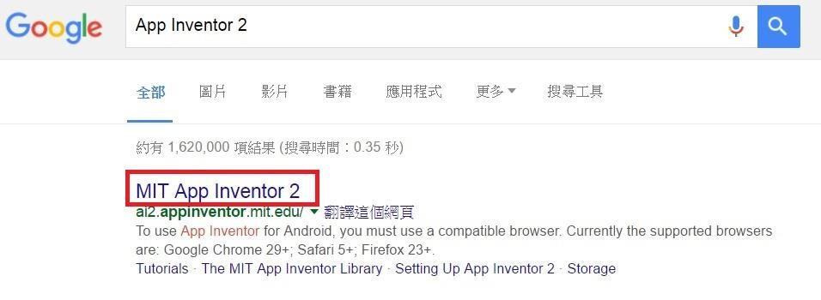
LAB3-3藍牙控制開關燈/繼電器(linkit部分)
至Google 搜尋 App Inventor 2
或直接進入 ai2.appinventor.mit.edu

Slide 17
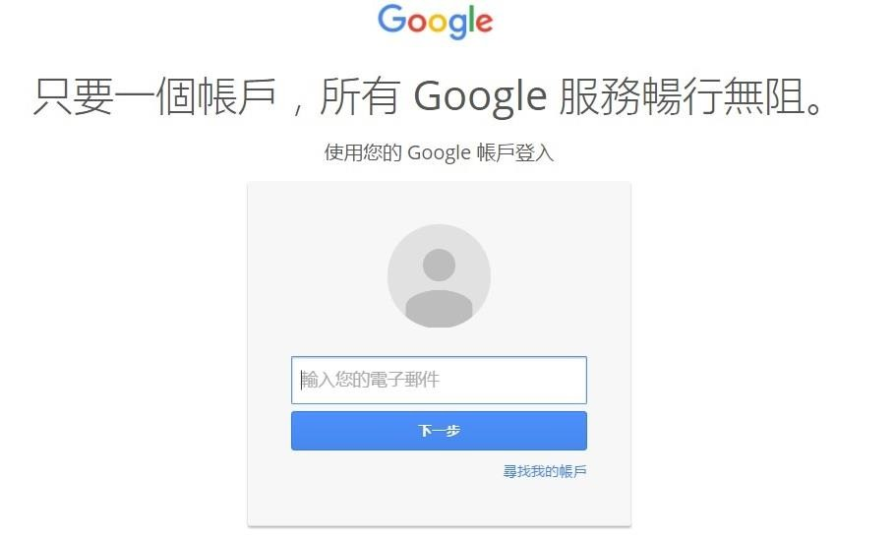
LAB3-3藍牙控制開關燈/繼電器(App Inventor部分)
使用Google帳號登入

Slide 18
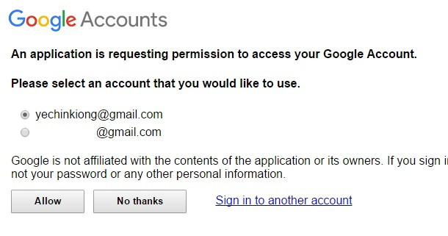
LAB3-3藍牙控制開關燈/繼電器(App Inventor部分)
點選 「Allow」

Slide 19
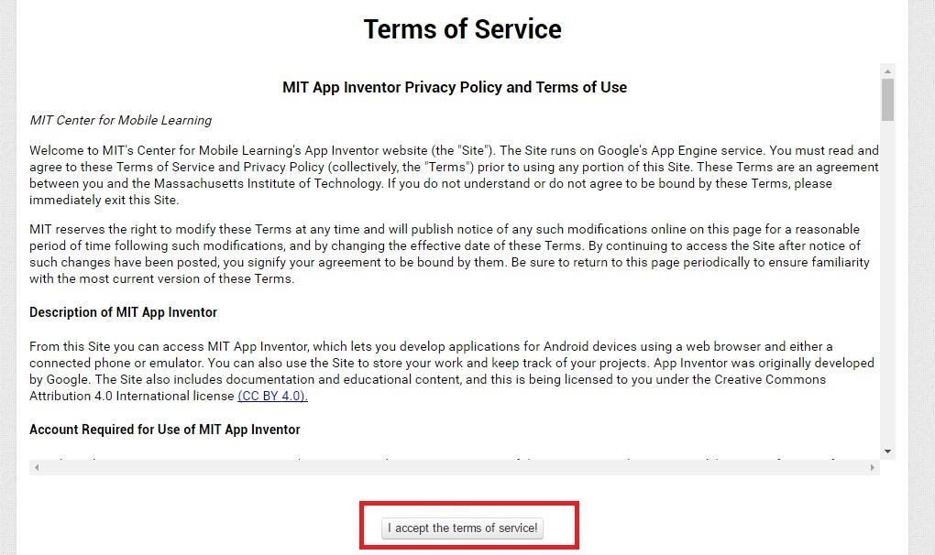
LAB3-3藍牙控制開關燈/繼電器(App Inventor部分)
點選
「 I Accept the terms of service!」

Slide 20
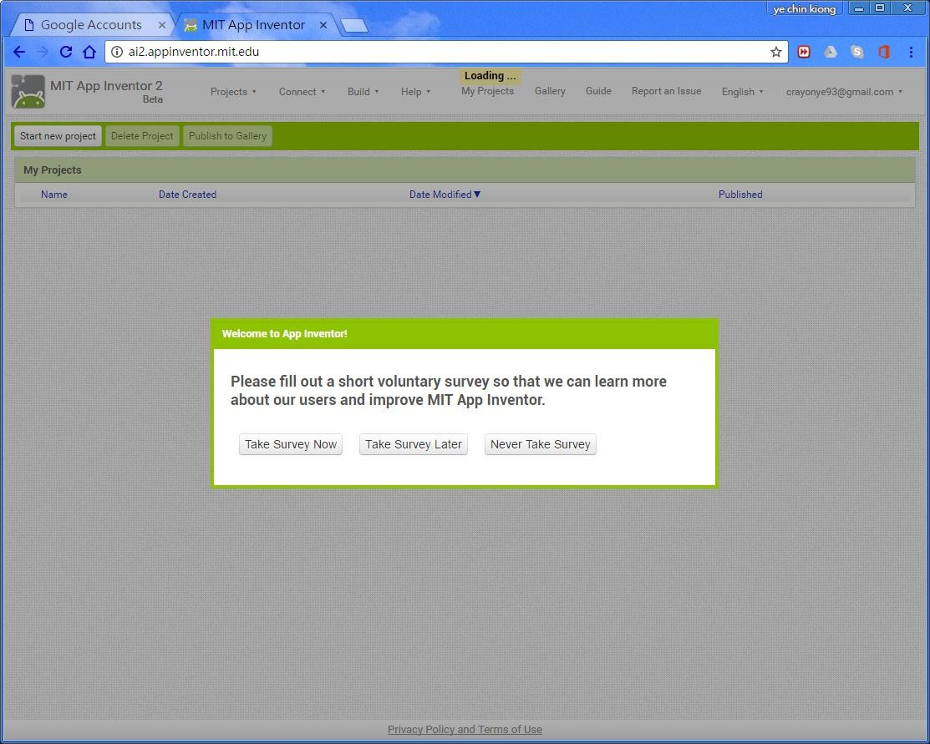
LAB3-3藍牙控制開關燈/繼電器(App Inventor部分)
點選
「 Take Survey Later」
或
「 Never Take Survey」

Slide 21
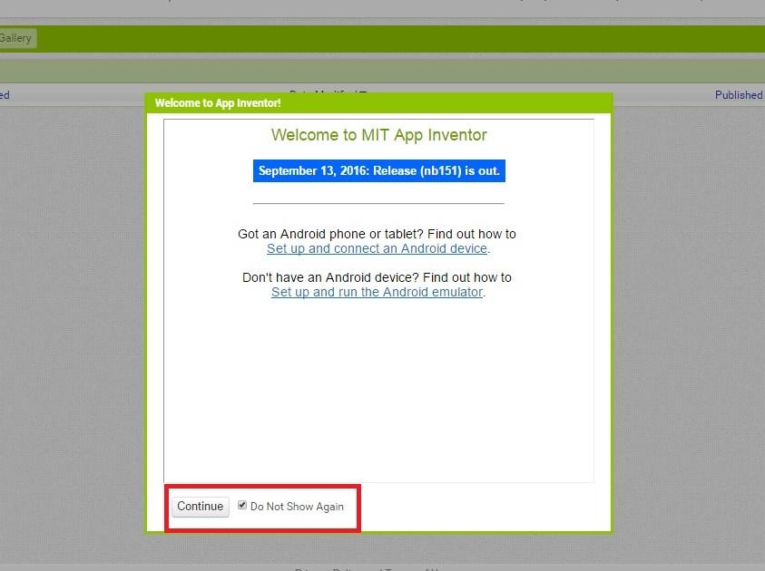
LAB3-3藍牙控制開關燈/繼電器(App Inventor部分)
勾選
「Do Not Show Again」
點選
「Continue」

Slide 22
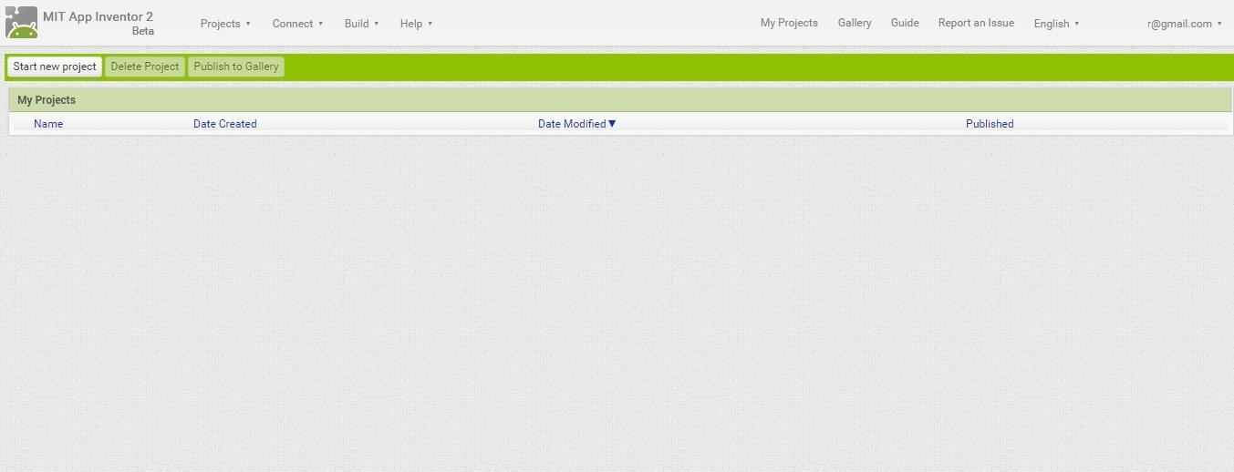
LAB3-3藍牙控制開關燈/繼電器(App Inventor部分)
App Inventor 2操作介面

Slide 23
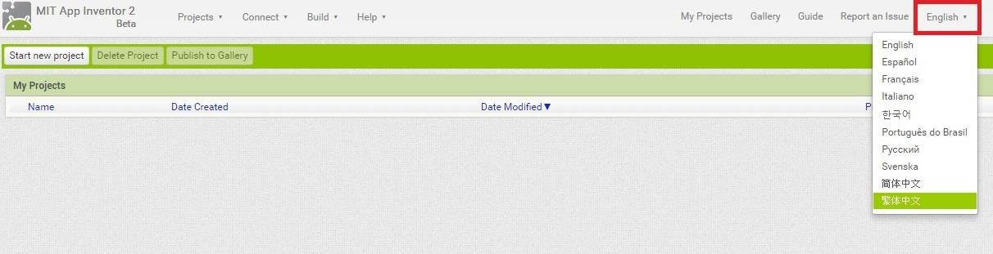
LAB3-3藍牙控制開關燈/繼電器(App Inventor部分)
在紅框處可以更改語

Slide 24
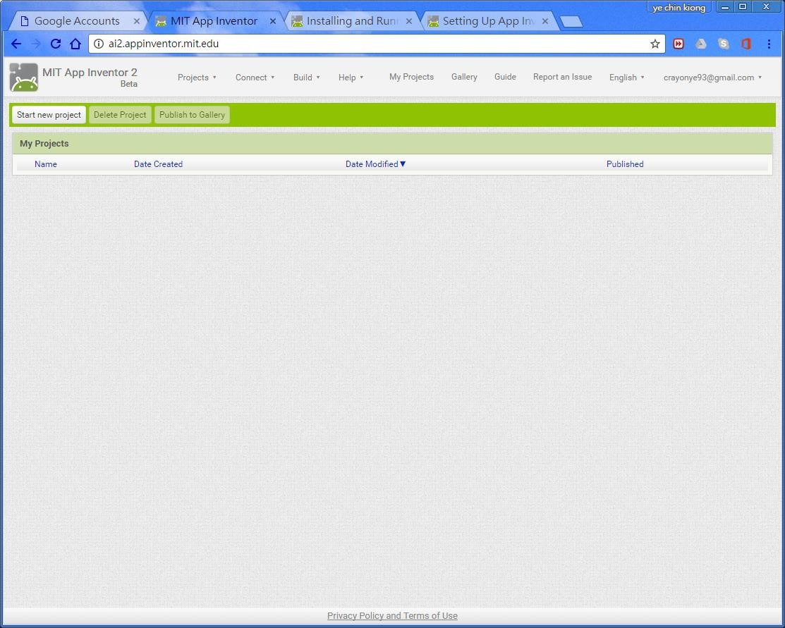
LAB3-3藍牙控制開關燈/繼電器(App Inventor部分)
新增專案

Slide 25
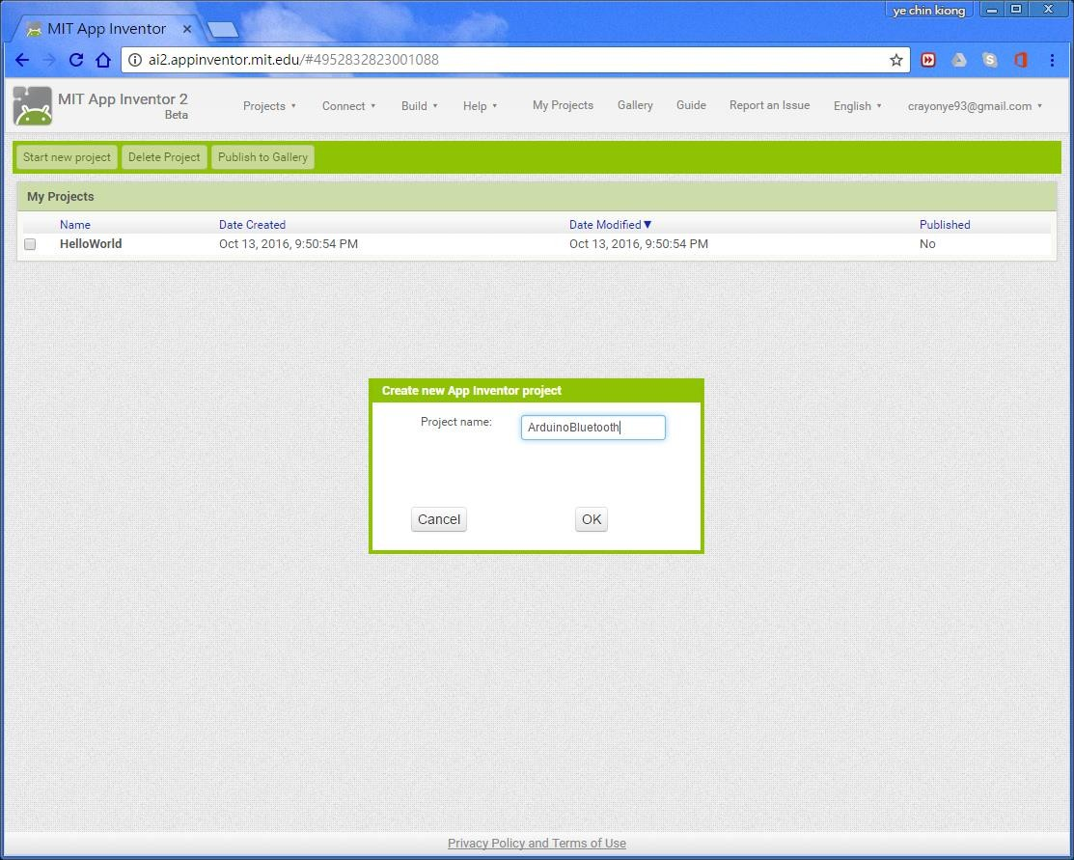
LAB3-3藍牙控制開關燈/繼電器(App Inventor部分)
專案名稱

Slide 26
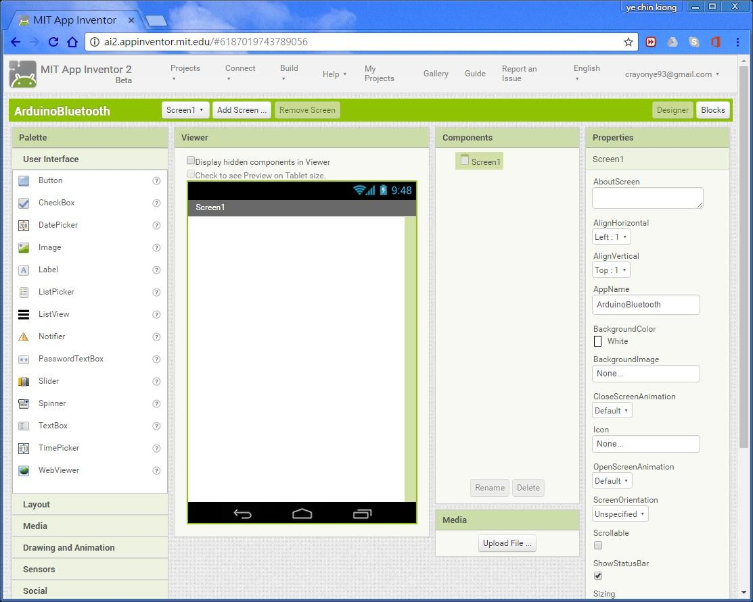
LAB3-3藍牙控制開關燈/繼電器(App Inventor部分)
完成後的畫面

Slide 27
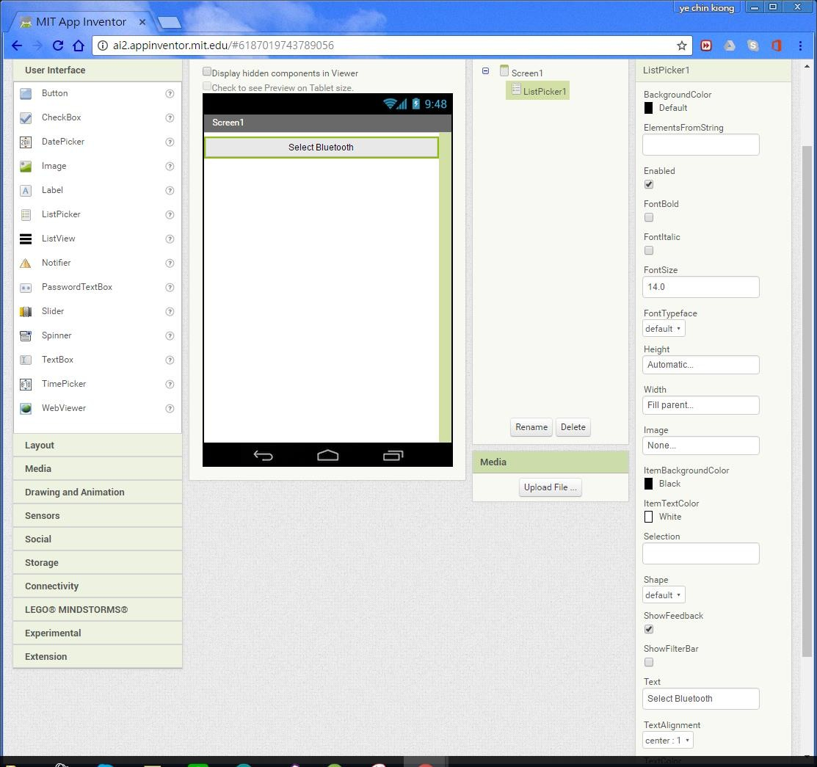
LAB3-3藍牙控制開關燈/繼電器(App Inventor部分)
拖拉ListPicker
一個容器，存放一連串的資料
修改文字

Slide 28
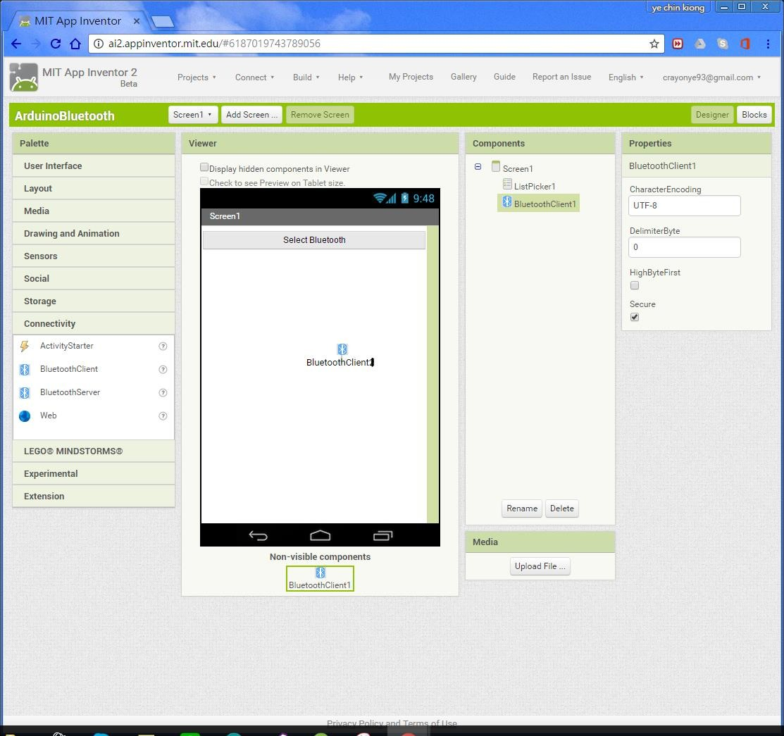
LAB3-3藍牙控制開關燈/繼電器(App Inventor部分)
拖拉BluetoothClient
一個通訊協定

Slide 29
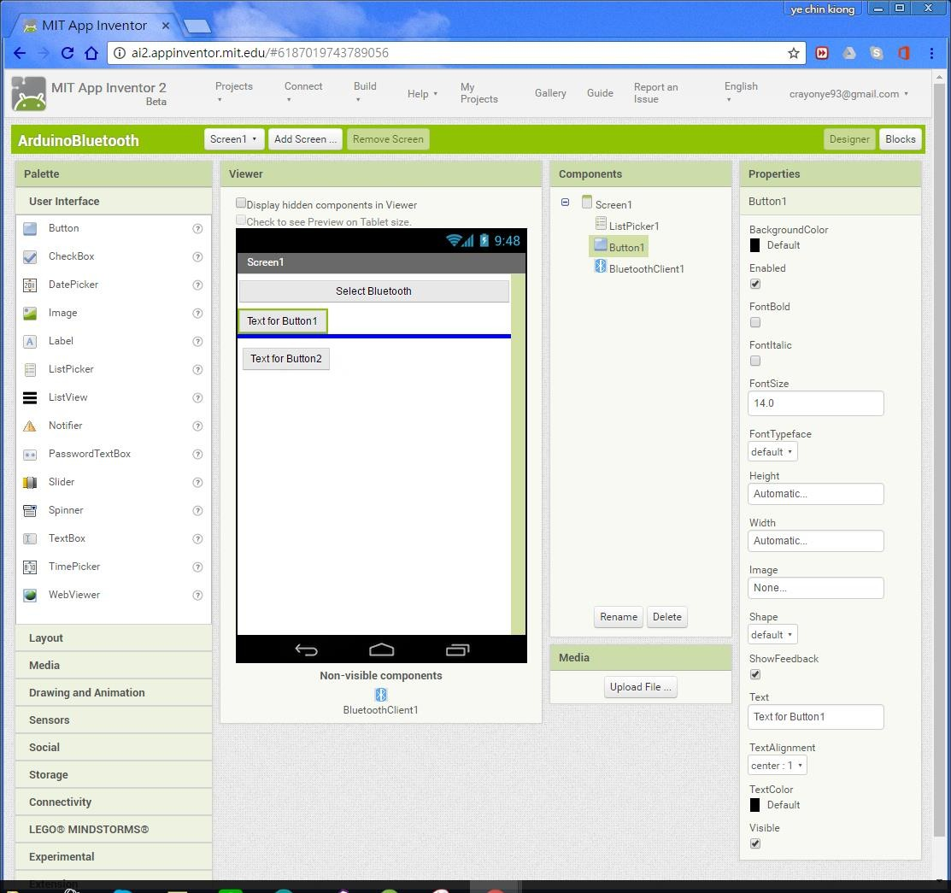
LAB3-3藍牙控制開關燈/繼電器(App Inventor部分)
拖拉button
可以觸發事件

Slide 30
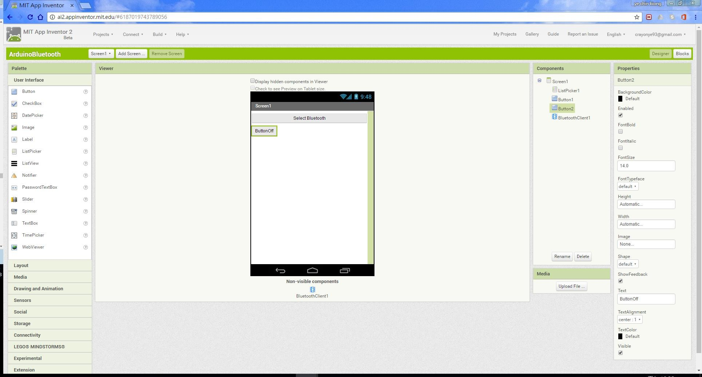
LAB3-3藍牙控制開關燈/繼電器(App Inventor部分)
修改文字
打勾取消把按鍵
隱藏起來，直到通訊成功後才顯示

Slide 31
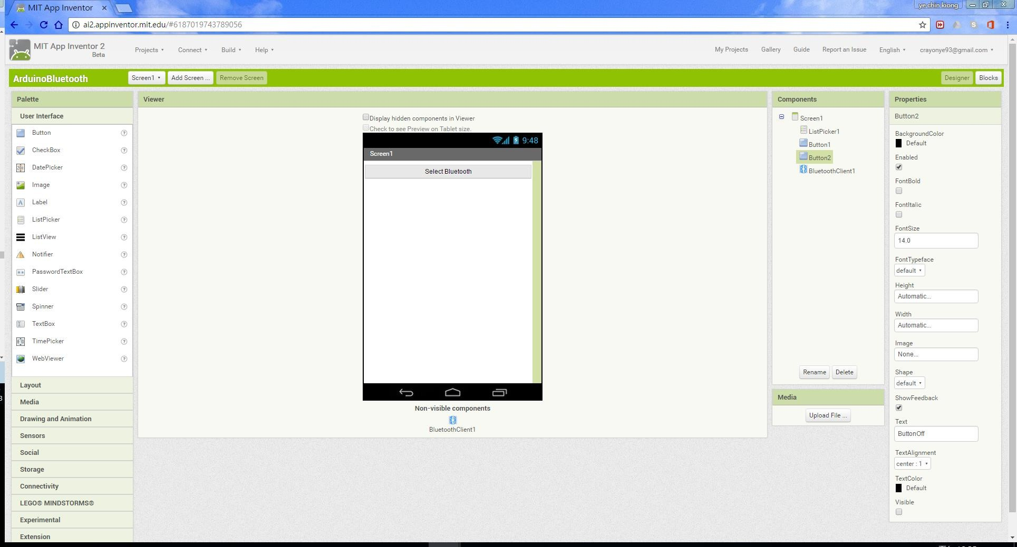
LAB3-3藍牙控制開關燈/繼電器(App Inventor部分)
完成後的畫面
打勾取消把按鍵
隱藏起來，直到通訊成功後才顯示

Slide 32
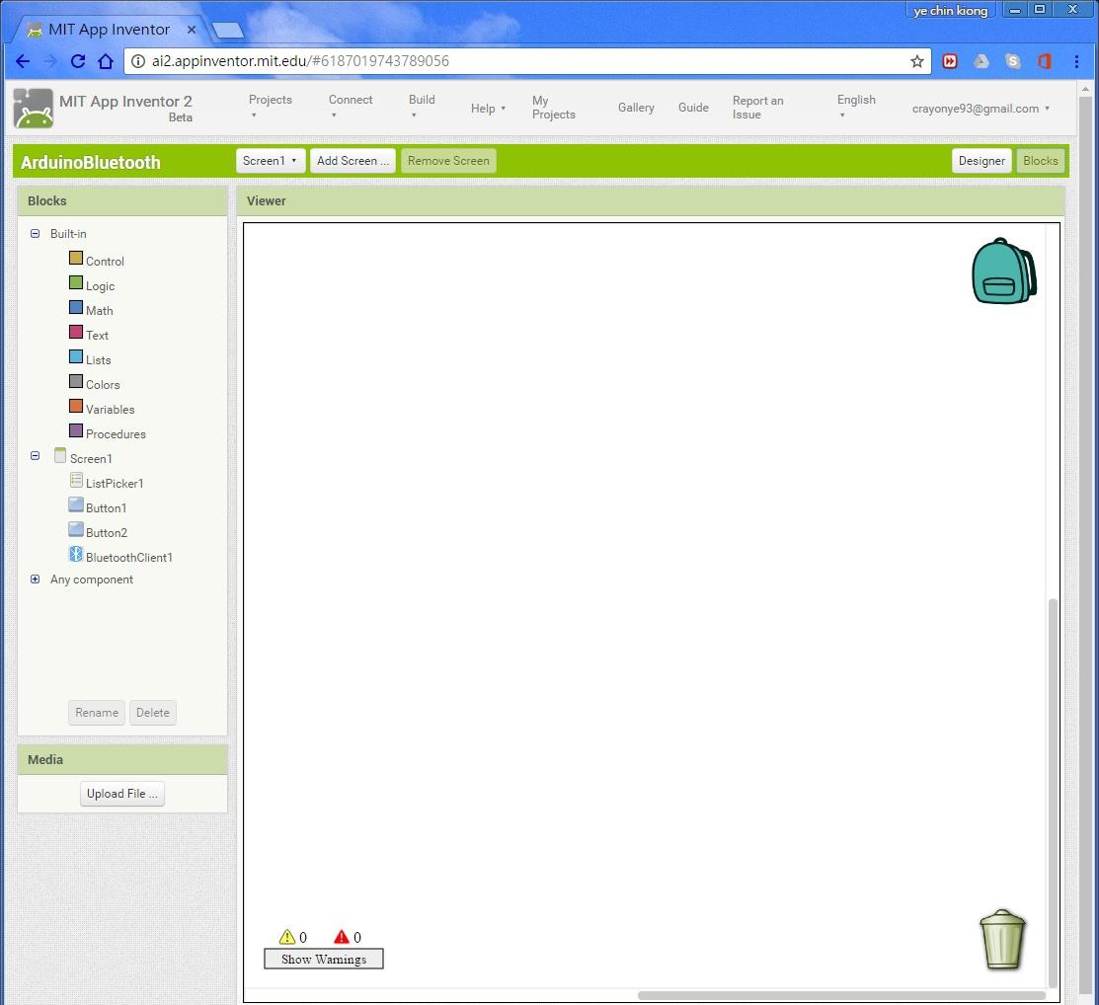
LAB3-3藍牙控制開關燈/繼電器(App Inventor部分)
進入程式邏輯

Slide 33
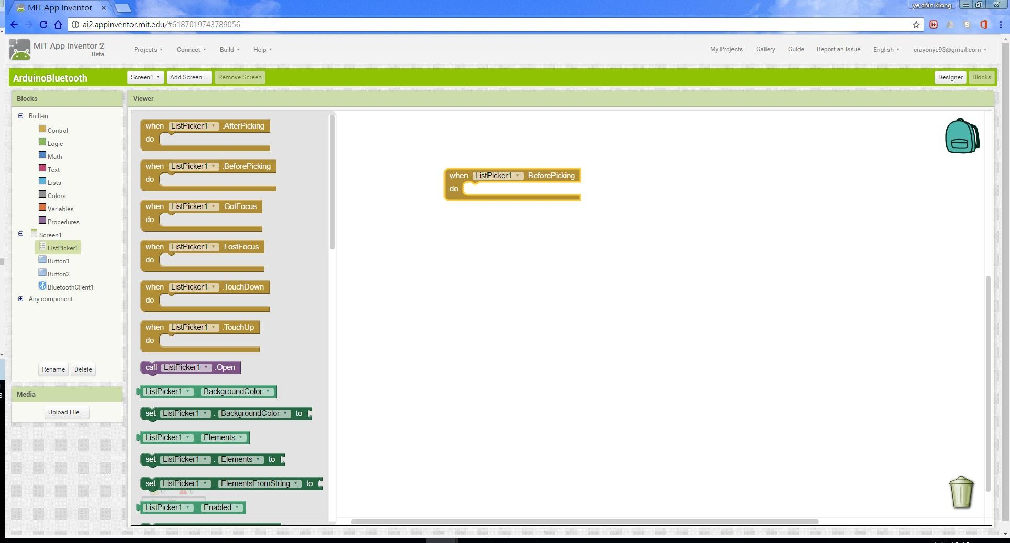
LAB3-3藍牙控制開關燈/繼電器(App Inventor部分)
在程式執行前把所有可連線的藍牙設定在ListPicker

Slide 34
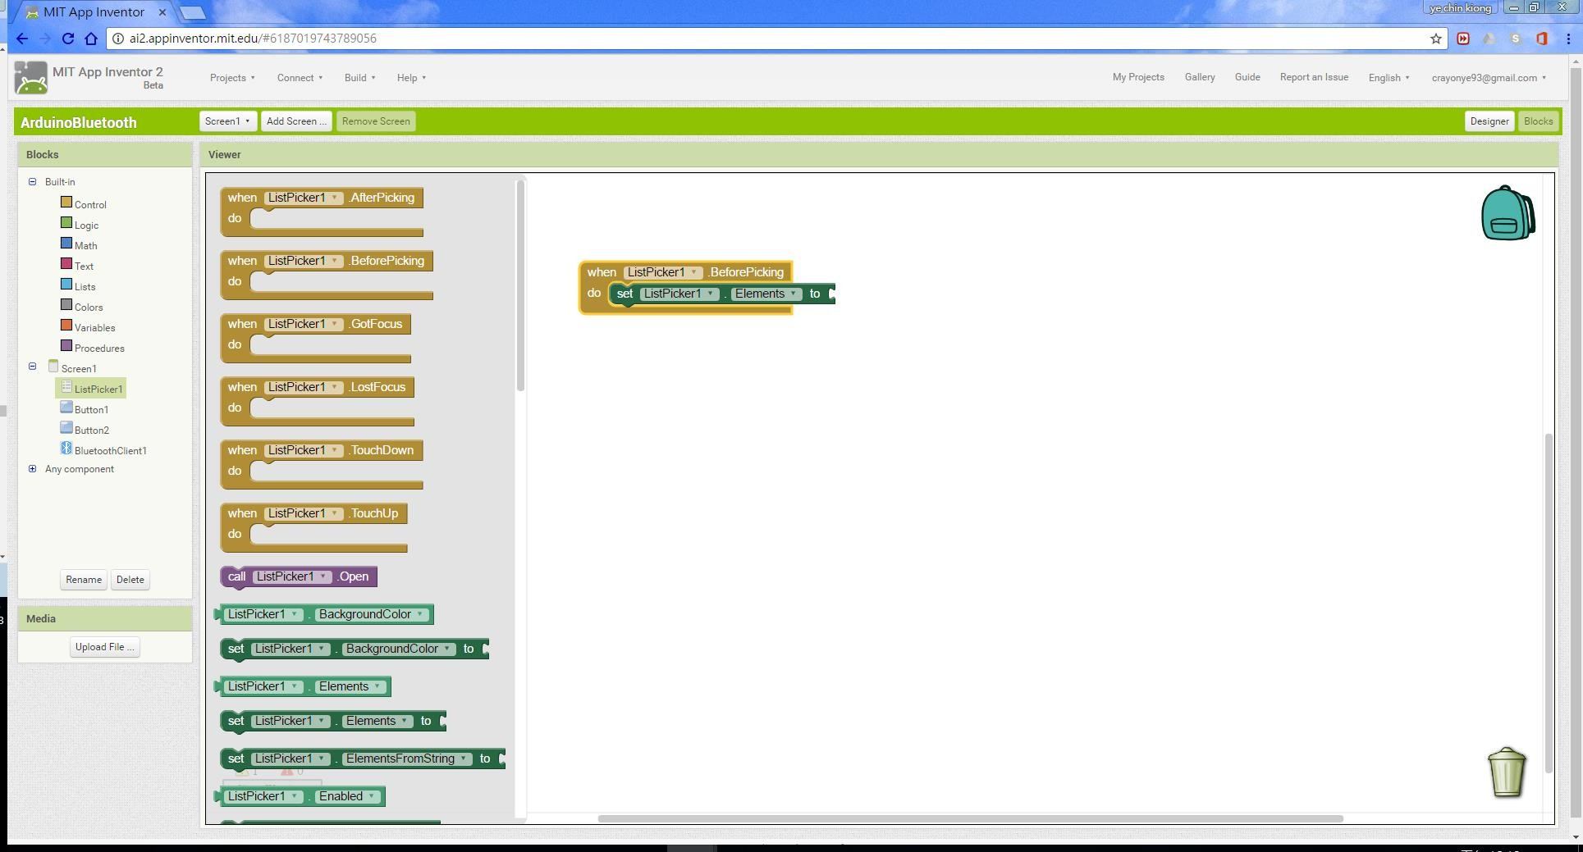
LAB3-3藍牙控制開關燈/繼電器(App Inventor部分)

Slide 35
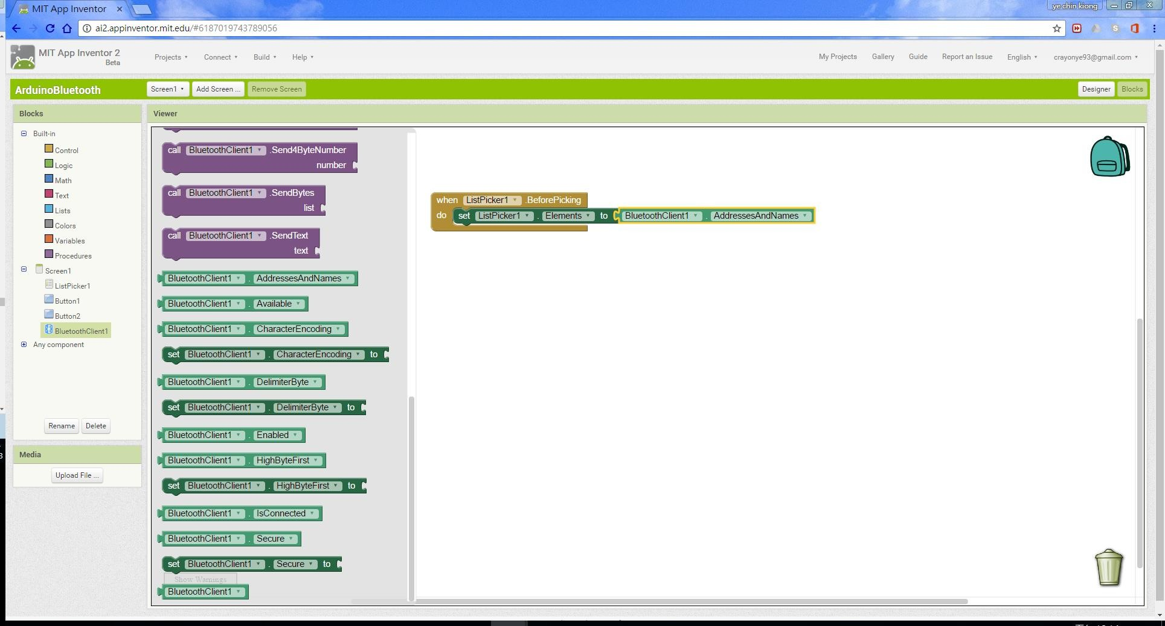
LAB3-3藍牙控制開關燈/繼電器(App Inventor部分)

Slide 36
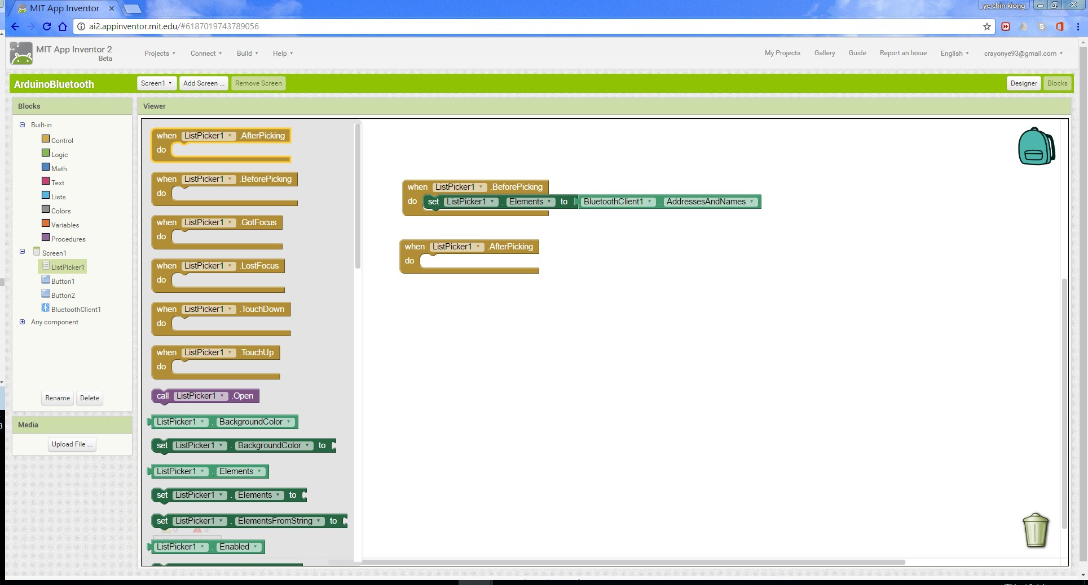
LAB3-3藍牙控制開關燈/繼電器(App Inventor部分)
在藍牙連線後把
button顯示出來

Slide 37
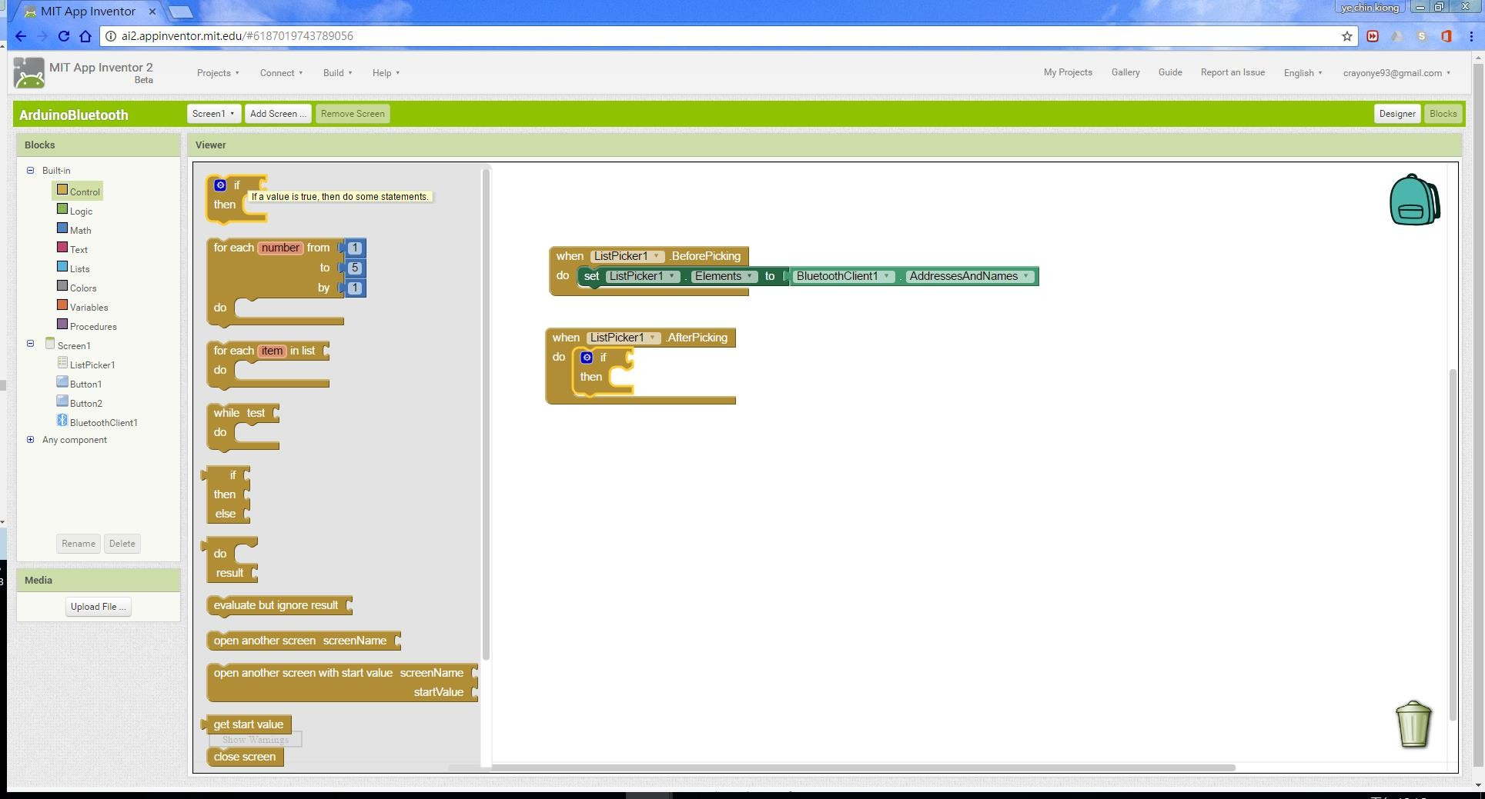
LAB3-3藍牙控制開關燈/繼電器(App Inventor部分)

Slide 38
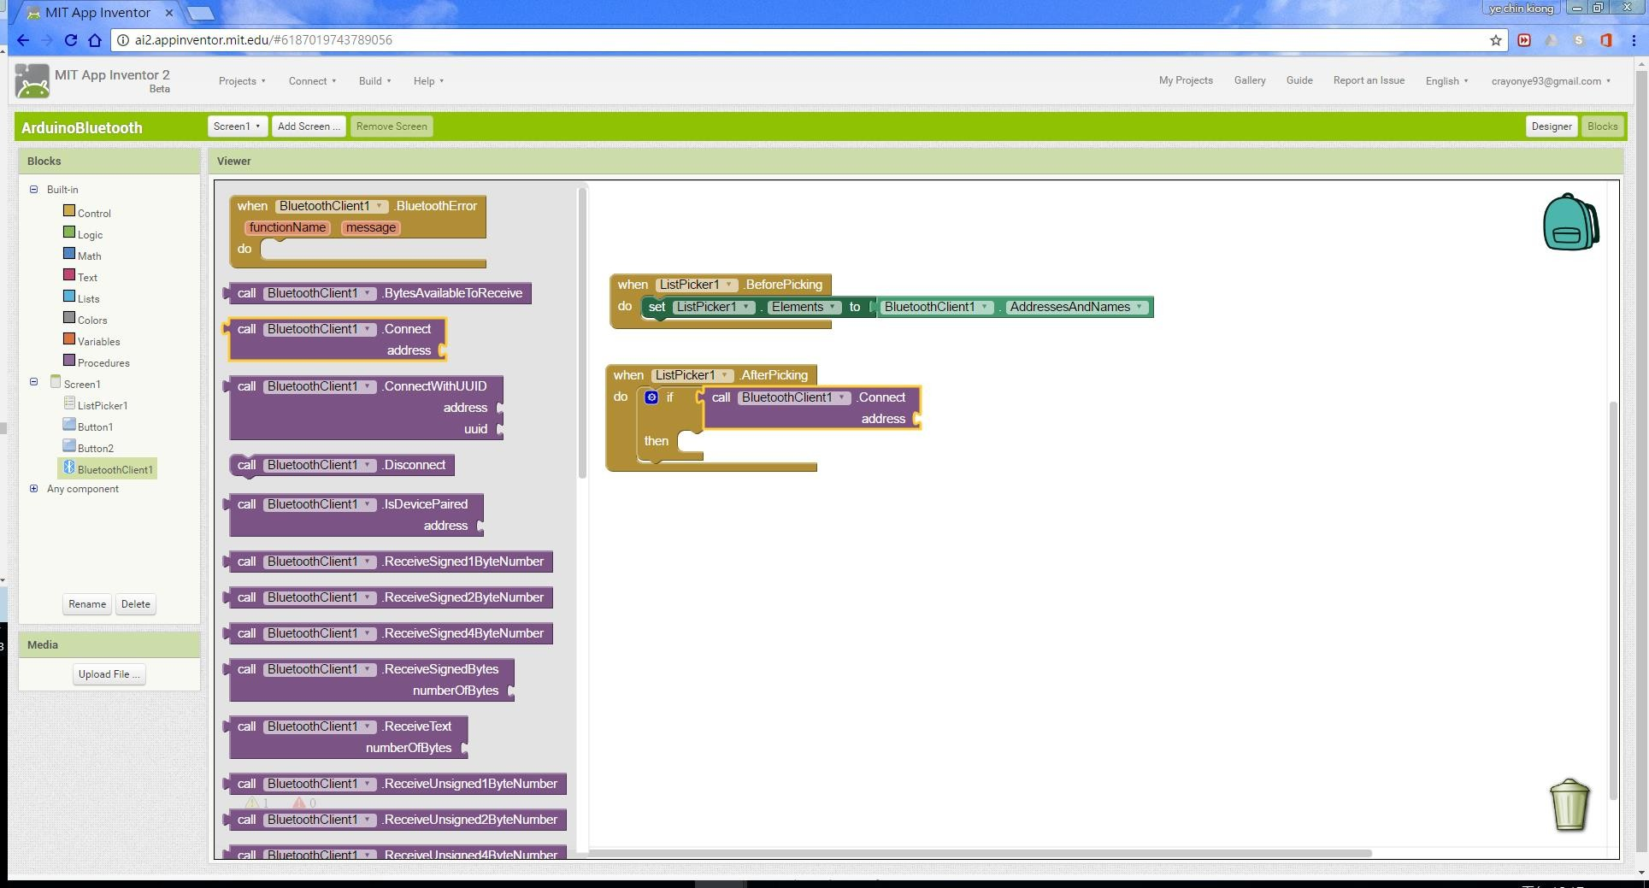
LAB3-3藍牙控制開關燈/繼電器(App Inventor部分)

Slide 39
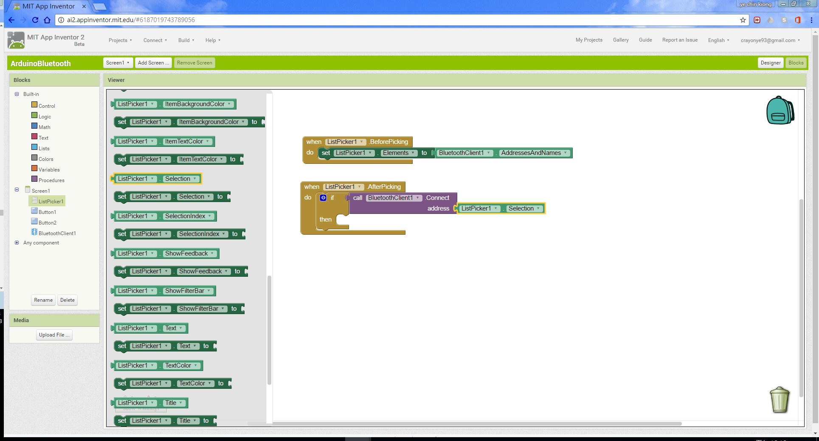
LAB3-3藍牙控制開關燈/繼電器(App Inventor部分)

Slide 40
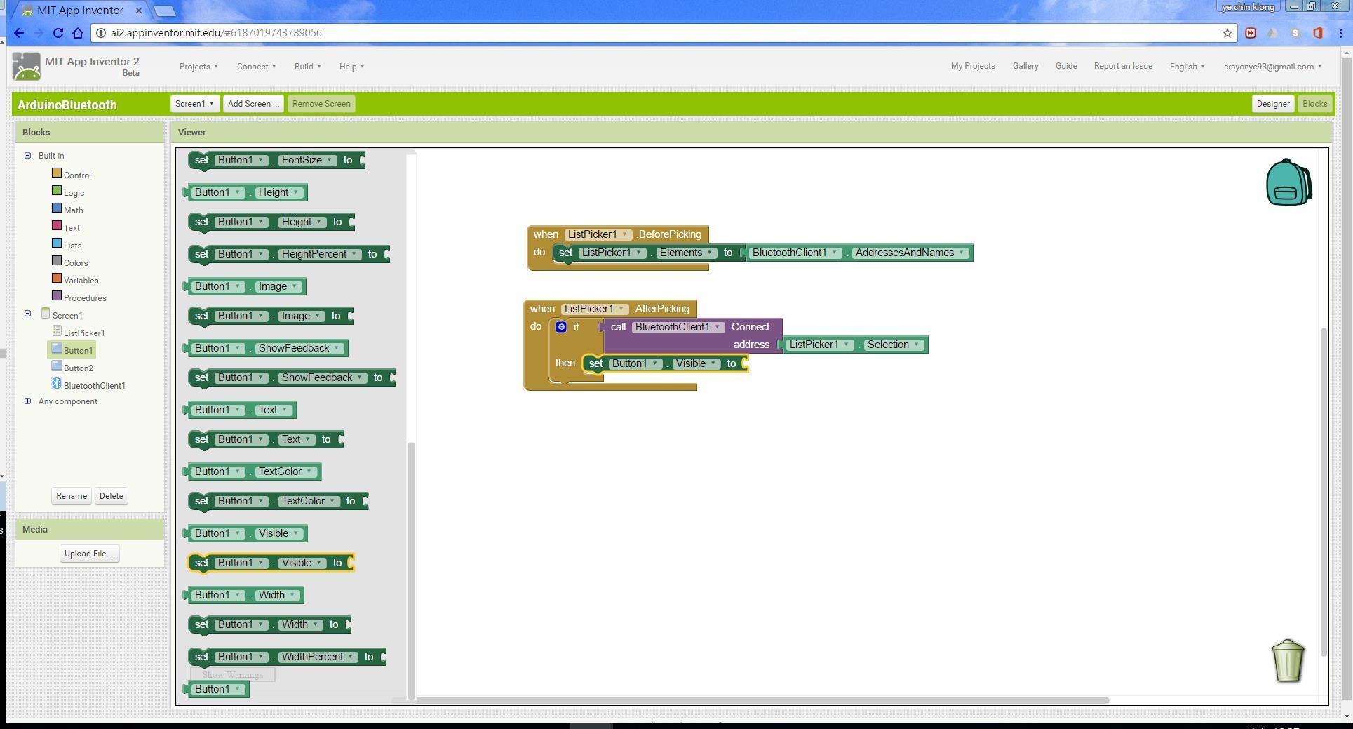
LAB3-3藍牙控制開關燈/繼電器(App Inventor部分)

Slide 41
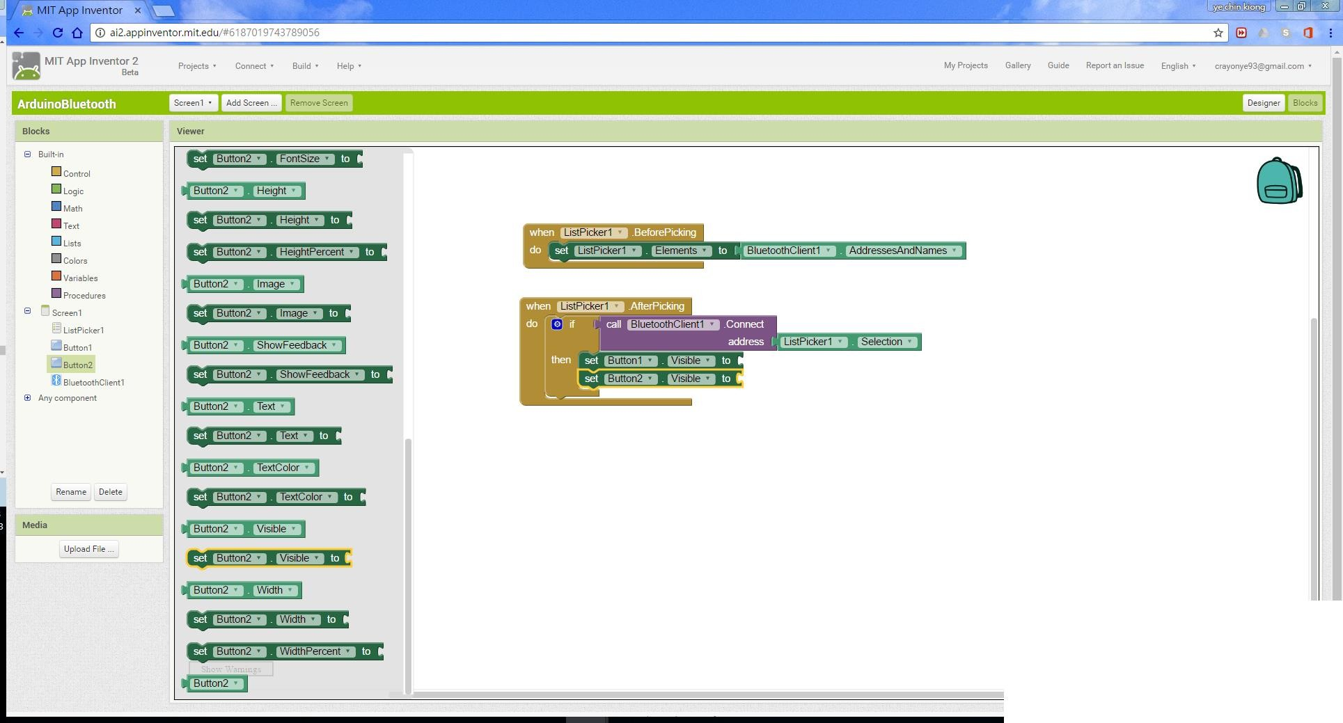
LAB3-3藍牙控制開關燈/繼電器(App Inventor部分)

Slide 42
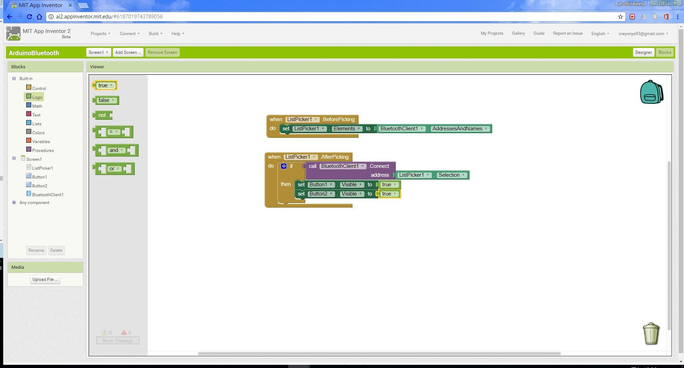
LAB3-3藍牙控制開關燈/繼電器(App Inventor部分)

Slide 43
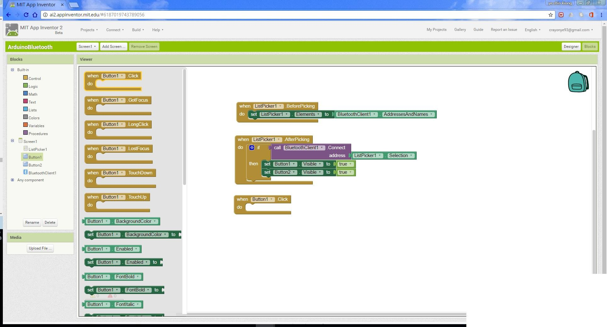
LAB3-3藍牙控制開關燈/繼電器(App Inventor部分)
當button觸發後做動作

Slide 44
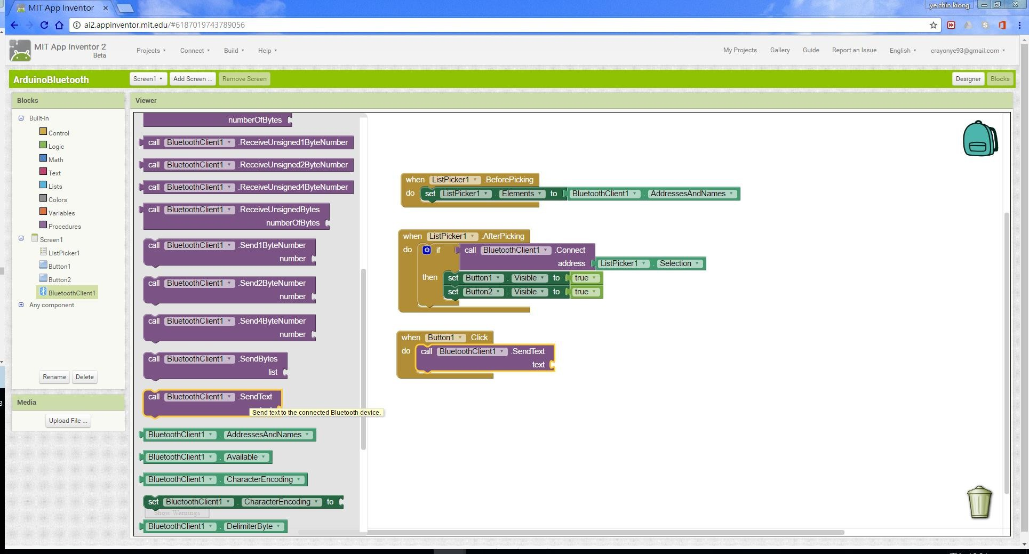
LAB3-3藍牙控制開關燈/繼電器(App Inventor部分)

Slide 45
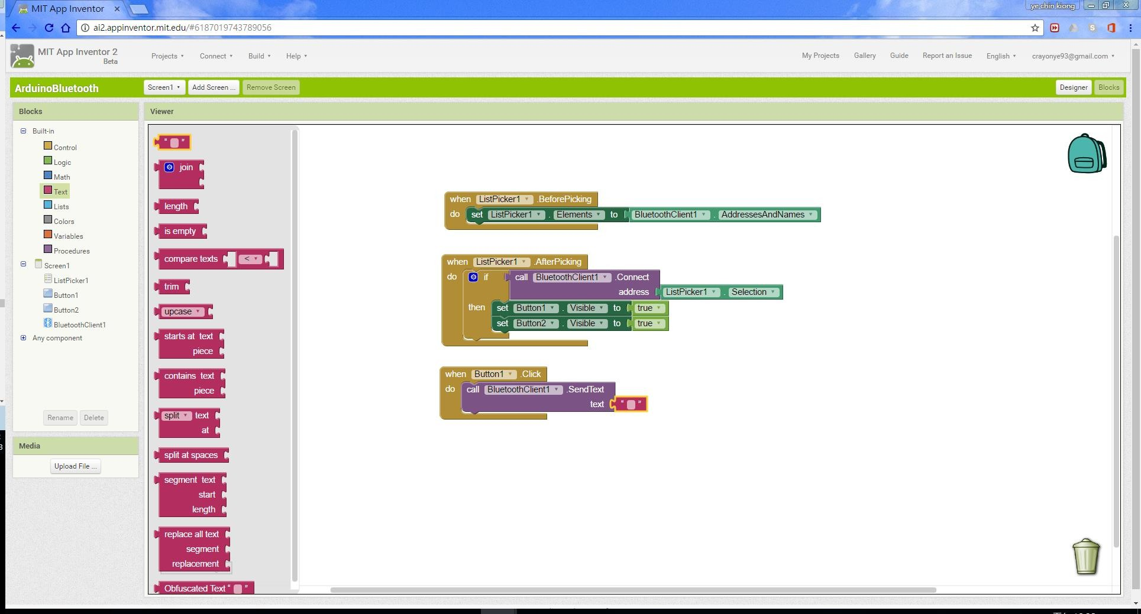
LAB3-3藍牙控制開關燈/繼電器(App Inventor部分)

Slide 46
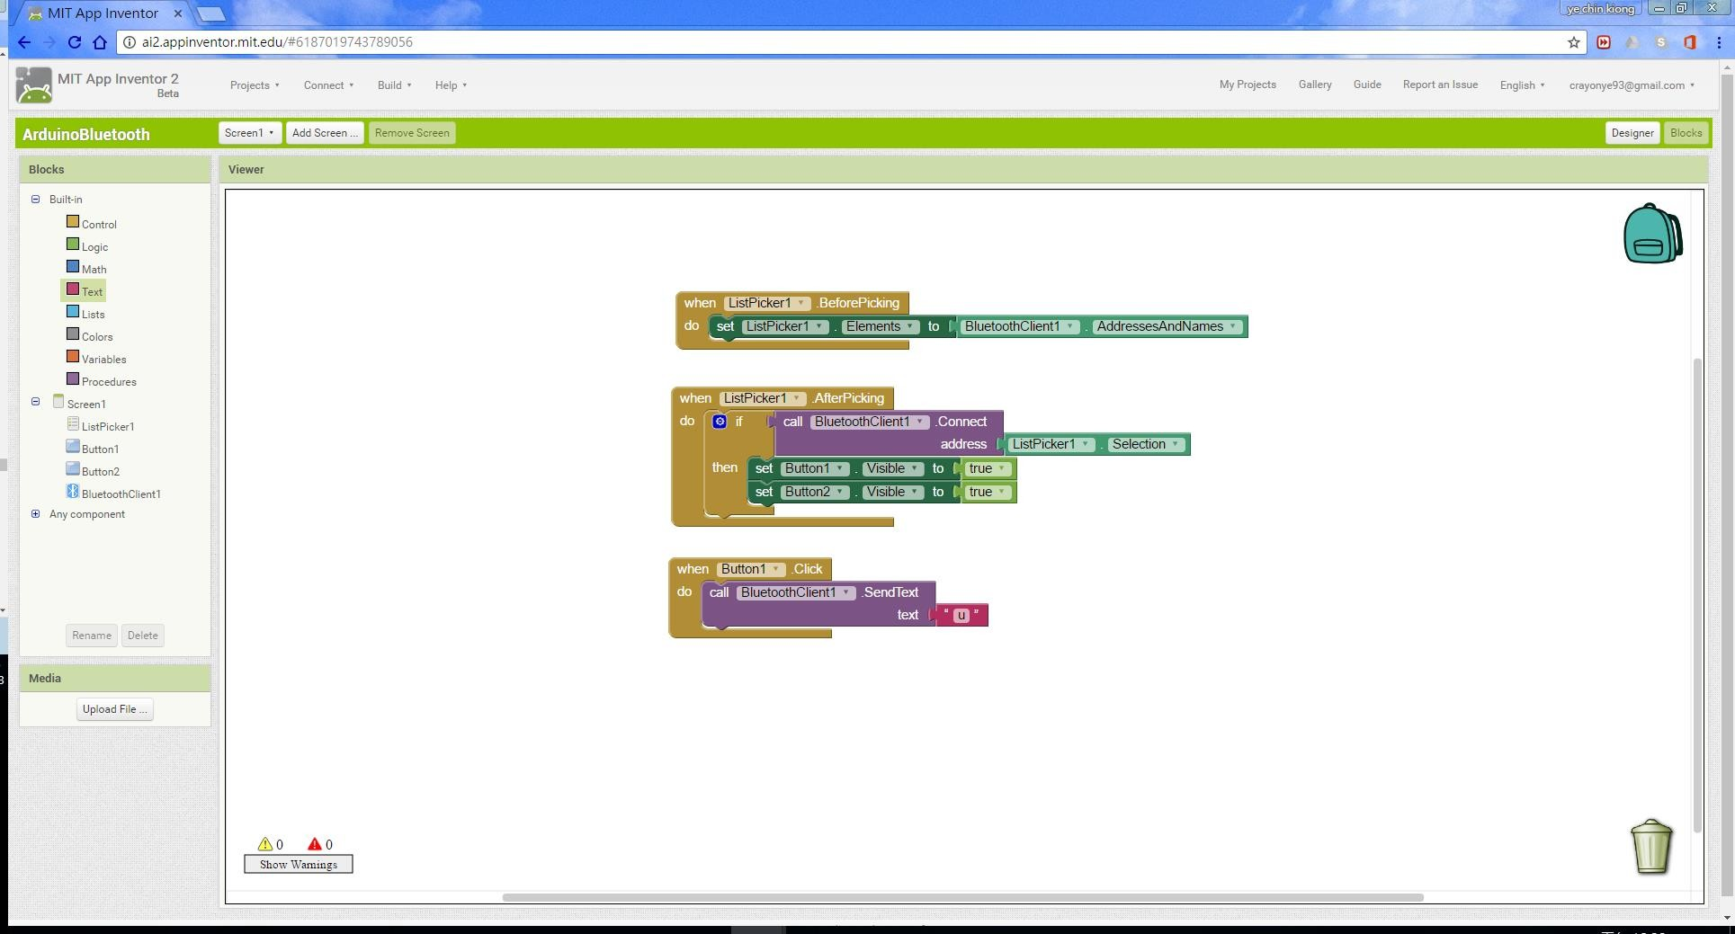
LAB3-3藍牙控制開關燈/繼電器(App Inventor部分)

Slide 47
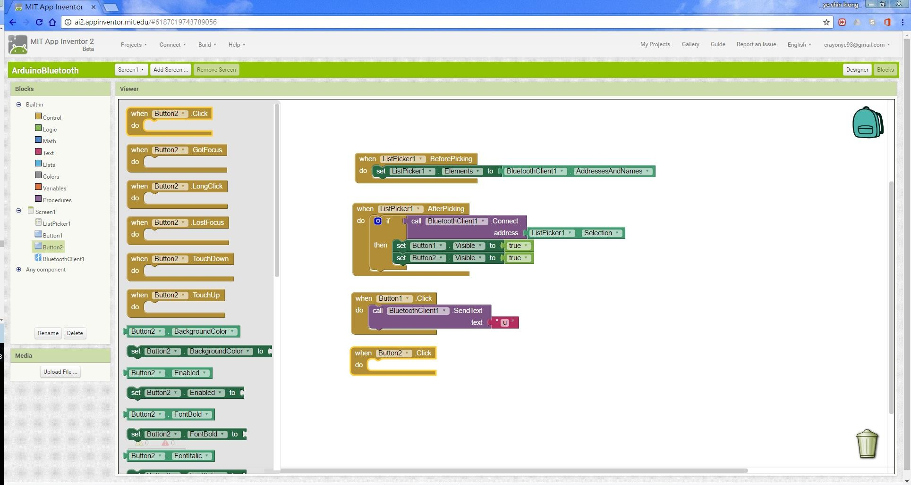
LAB3-3藍牙控制開關燈/繼電器(App Inventor部分)

Slide 48
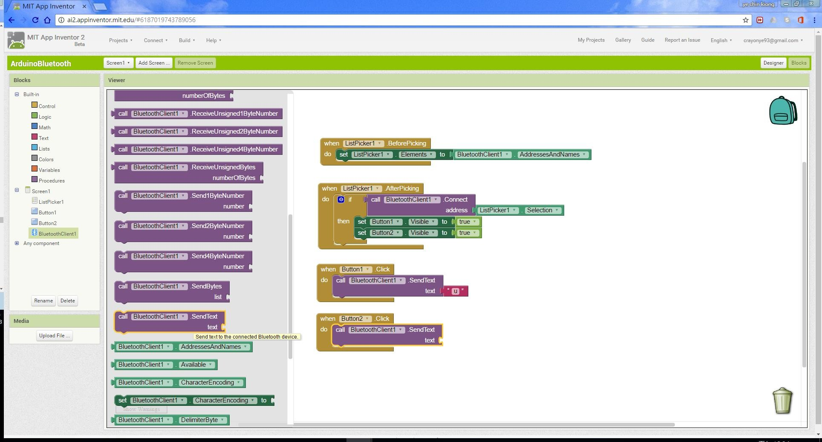
LAB3-3藍牙控制開關燈/繼電器(App Inventor部分)

Slide 49
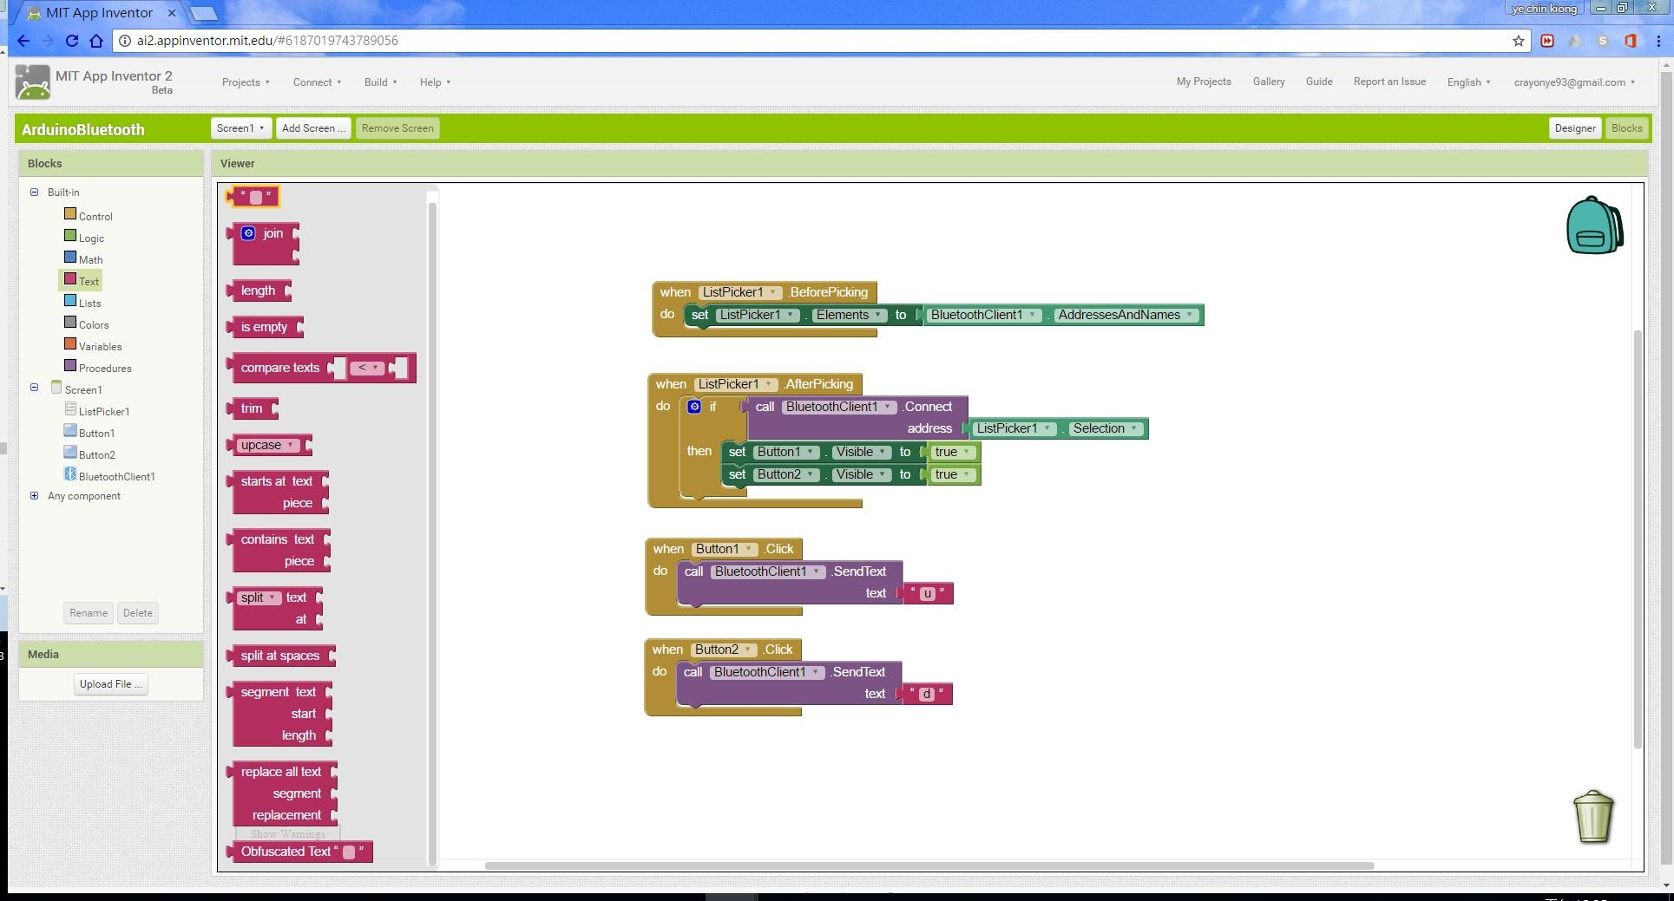
LAB3-3藍牙控制開關燈/繼電器(App Inventor部分)

Slide 50
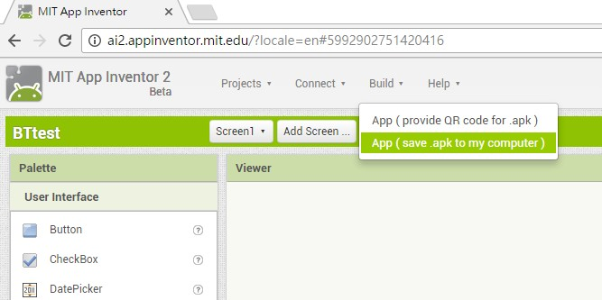
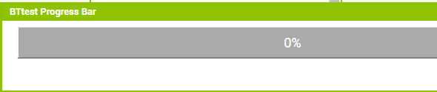
LAB3-3藍牙控制開關燈/繼電器(App Inventor部分)
做出apk檔

Slide 51
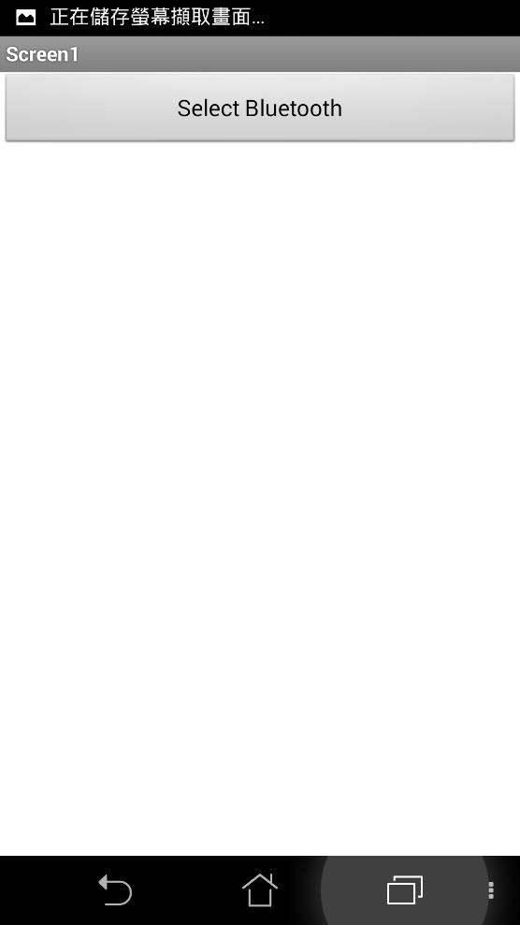
LAB3-3藍牙控制開關燈/繼電器(App Inventor部分)

Slide 52

LAB3-3藍牙控制開關燈/繼電器(App Inventor部分)
Select
connection
Message Receive
LED Switch on
Message Send(u)
LED Switch off
Message Send(d)

Slide 53



LAB3-3藍牙控制開關燈/繼電器(App Inventor部分)

Slide 54

LAB3-3藍牙控制開關燈/繼電器(App Inventor部分)

Slide 55


LAB 3-4 app接收藍芽上傳資料(linkit部分)
實驗目的:
了解藍芽通訊
所需實驗材料:
藍芽 一個
溫濕感測器 一個
接線方法如右圖>>
Dht >>P4
BT _TX >>P2
BT_RX>>P3
DHT 模組插D4 =Pin4

Slide 56

模組接D4
將資料透過藍芽上傳

Slide 57

LAB 3-4 app接收藍芽上傳資料(App Inventor部分)
加入listpicker

Slide 58

LAB 3-4 app接收藍芽上傳資料(App Inventor部分)
加入bluetoothclient

Slide 59

LAB 3-4 app接收藍芽上傳資料(App Inventor部分)
加入label

Slide 60

LAB 3-4 app接收藍芽上傳資料(App Inventor部分)
加入clock

Slide 61


LAB 3-4 app接收藍芽上傳資料(App Inventor部分)

Slide 62


LAB 3-4 app接收藍芽上傳資料(App Inventor部分)

Slide 63


LAB 3-4 app接收藍芽上傳資料(App Inventor部分)

Slide 64


LAB 3-4 app接收藍芽上傳資料(App Inventor部分)
當選擇後

Slide 65


LAB 3-4 app接收藍芽上傳資料(App Inventor部分)
設定選單的元素

Slide 66


LAB 3-4 app接收藍芽上傳資料(App Inventor部分)
設定成搜尋到的藍芽位址與設備名稱

Slide 67


LAB 3-4 app接收藍芽上傳資料(App Inventor部分)
在未選擇時

Slide 68


LAB 3-4 app接收藍芽上傳資料(App Inventor部分)

Slide 69


LAB 3-4 app接收藍芽上傳資料(App Inventor部分)

Slide 70


LAB 3-4 app接收藍芽上傳資料(App Inventor部分)

Slide 71


LAB 3-4 app接收藍芽上傳資料(App Inventor部分)

Slide 72


LAB 3-4 app接收藍芽上傳資料(App Inventor部分)

Slide 73


LAB 3-4 app接收藍芽上傳資料(App Inventor部分)

Slide 74


LAB 3-4 app接收藍芽上傳資料(App Inventor部分)

Slide 75


LAB 3-4 app接收藍芽上傳資料(App Inventor部分)

Slide 76


LAB 3-4 app接收藍芽上傳資料(App Inventor部分)

Slide 77

方塊程式碼全部
LAB 3-4 app接收藍芽上傳資料(App Inventor部分)

Slide 78




Slide 79
額外補充

Slide 80
藍芽通訊
介紹 一種無線通訊技術標準，用來讓固定與行動裝置，在短距離間交換資料，經由2.4至2.485 GHz的ISM頻段來進行通訊，因此有與無線網路通訊干擾的問題存在。
藍牙版本 發布時間 最大傳輸速度 傳輸距離
藍牙5.2 2020 48 Mbit/s 300公尺
藍牙5.1 2019 48 Mbit/s 300公尺
藍牙5.0 2016 48 Mbit/s 300公尺
藍牙4.2 2014 24 Mbit/s 50公尺
藍牙4.1 2013 24 Mbit/s 50公尺
藍牙4.0 2010 24 Mbit/s 50公尺
藍牙3.0+HS 2009 24 Mbit/s 10公尺
藍牙2.1+EDR 2007 3 Mbit/s 10公尺
藍牙2.0+EDR 2004 2.1 Mbit/s 10公尺

Slide 81
LINKIT的藍芽功能
教學使用Linkit7697 ,自身提供Bluetooth 4.2協定的 低功耗藍牙(LOW ENERGY)(LE)
開發板套件內含LELE.h 有許多4.0協定下的通訊api。
對於Android來說，低功耗藍芽歸類為bluetooth_le 歸類在「定位」下的子系統，藍芽支援。用來精準定位使用，或用來輔助定位系統。
***但使用低功耗藍芽依然必須開啟藍芽功能，現今手機大多同時支援經典與低功耗藍芽，但依然可能因wifi 相關模組(2.4ghz)的使用導致藍芽模組無法正常收發訊。

Slide 82
beacon廣播資料
透過Ibeacon廣播資料
接收ibeacon方式有 android APP 以及IOS app [ Beacon Scanner ]
Windows也有beacon scanner但受限藍芽格式(4.1 4.2 5.x) 4.0會當 for windows 20H2 120.2212.3530.0
***請記得打開藍芽功能 且千萬不要綁定該裝置。Beacon模式下如果綁定可能會輸出錯誤的資訊。

Slide 83



Slide 84
#include "DHT.h"
#include <LBLE.h>
#include <LBLEPeriphral.h>
DHT dht1(2, DHT11);
LBLEAdvertisementData beaconData;
void setup()
{
dht1.begin();
LBLE.begin();
while (!LBLE.ready()) { delay(100); }
beaconData.configAsIBeacon("74278BDA-B644-4520-8F0C-720EAF066666", int(dht1.readHumidity()), int(dht1.readTemperature()), (-40));
LBLEPeripheral.advertise(__beaconData);
}
void loop()
{
}

Slide 85

LAB1-1 BT4.0 x LINKIT—APP INVENTER
由於linkit使用低功率藍芽，因此手機端程式不能使用經典藍芽的程式碼，必須使用支援低功率藍芽的套件。
下載來源 http://iot.appinventor.mit.edu/#/bluetoothle/bluetoothleintro

Slide 86



APP INVENTER的左邊欄位最下面 Extension (擴充套件)
選擇IMPORT (匯入) 從 from my computer(從電腦)
選擇套件包並IMPORT(匯入) 出現右下圖代表成功

Slide 87

App inventer範例 aia檔案匯入 本範例aia

Slide 88


App inventor範例—布局

Slide 89


Slide 90


Slide 91


Slide 92
Linkit端程式碼
#include <LBLE.h>
#include <LBLEPeriphral.h>
#include "DHT.h"
DHT dht1(2, DHT11);
LBLEService svService("19B10010-E8F2-537E-4F6C-D104768A1215");
LBLECharacteristicString switchCharacteristic_s1("19B10011-E8F2-537E-4F6C-D104768A1214", LBLE_READ | LBLE_WRITE);
LBLECharacteristicInt switchCharacteristic_s2("19B10011-E8F2-537E-4F6C-D104768A1213", LBLE_READ | LBLE_WRITE);
void setup() {
dht1.begin();
pinMode(LED_BUILTIN, OUTPUT);
digitalWrite(LED_BUILTIN, LOW);
Serial.begin(115200);
LBLE.begin();
while (!LBLE.ready()) {
delay(100);
}
Serial.println("BLE ready");
Serial.print("Device Address = [");
Serial.print(LBLE.getDeviceAddress());
Serial.println("]");
LBLEAdvertisementData advertisement;
advertisement.configAsConnectableDevice("Linkit");
LBLEPeripheral.setName("Linkit");
svService.addAttribute(switchCharacteristic_s1);
svService.addAttribute(switchCharacteristic_s2);
LBLEPeripheral.addService(svService);
LBLEPeripheral.begin();
LBLEPeripheral.advertise(advertisement);
}

Slide 93
void loop() {
String hum,t_c,t_f;
hum=dht1.readHumidity();
t_c=dht1.readTemperature();
t_f=dht1.readTemperature(true);
String sr="相對溼度 : "+hum+" "+"攝氏溫度 : "+t_c+" "+"華氏溫度 : "+t_f+" ";
Serial.println(sr);
switchCharacteristic_s1.setValue(sr);
if(switchCharacteristic_s2.isWritten()){
int value_s = int(switchCharacteristic_s2.getValue());
switch (value_s) {
case 1:
digitalWrite(LED_BUILTIN, HIGH);
break;
case 0:
digitalWrite(LED_BUILTIN, LOW);
break;
default:
Serial.println("Unknown value written");
break;
}}
delay(1500);
}

Slide 94



結果圖
開啟程式之後需要等幾秒鐘才能完成讀取藍芽設備，等幾秒後按下 list picker1

Slide 95



程式正確的話選完會自動顯示4個欄位。
等待秒差(linkit2秒輸出一次)app1-2秒讀一次，且可以透過on/off控linkit的led

Slide 96
下課

